Slide 1
Mall storyboard
Skriv här….
Skriv här….
Skriv här….
Skriv här….
Skriv här….
Skriv här….

Slide 2
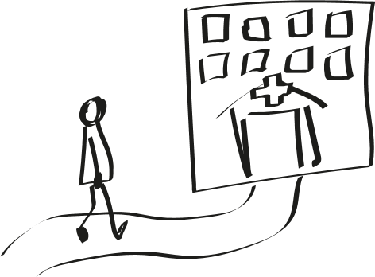
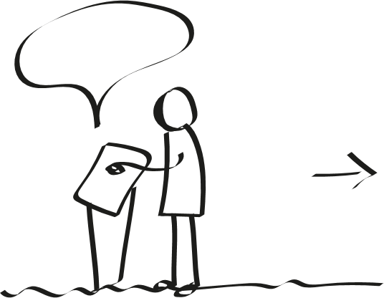

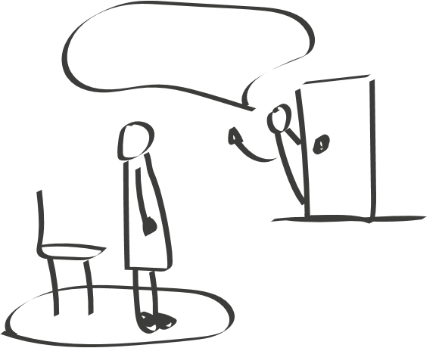
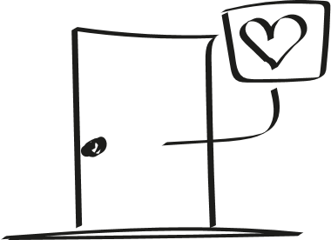
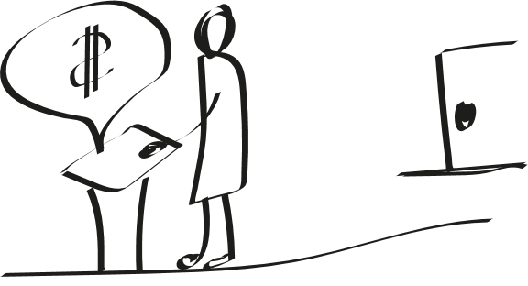
Exempel storyboard
Är rita inte din grej..? Hitta en bild på nätet, ikoner etc. allt är tillåtet!
1. Patient anländer till mottagning
2. Checkar in i stationen
3. Sätter sig i väntrummet
Skriv dit ID
Å trevligt här låg en tidning!
4. Ropas in till besök
5. Vårdbesök, träffar läkare
6. Betalar i stationen vid utgången
Välkommen!

